Slide 1
Exception - Generic

Slide 2
Exception
Exception Handling trong java hay xử lý ngoại lệ trong java là một cơ chế mạnh mẽ để xử lý các lỗi runtime để có thể duy trì luồng bình thường của ứng dụng.
Có 3 loại exception chính :
Checked Exception
Unchecked Exception
Error

Slide 3
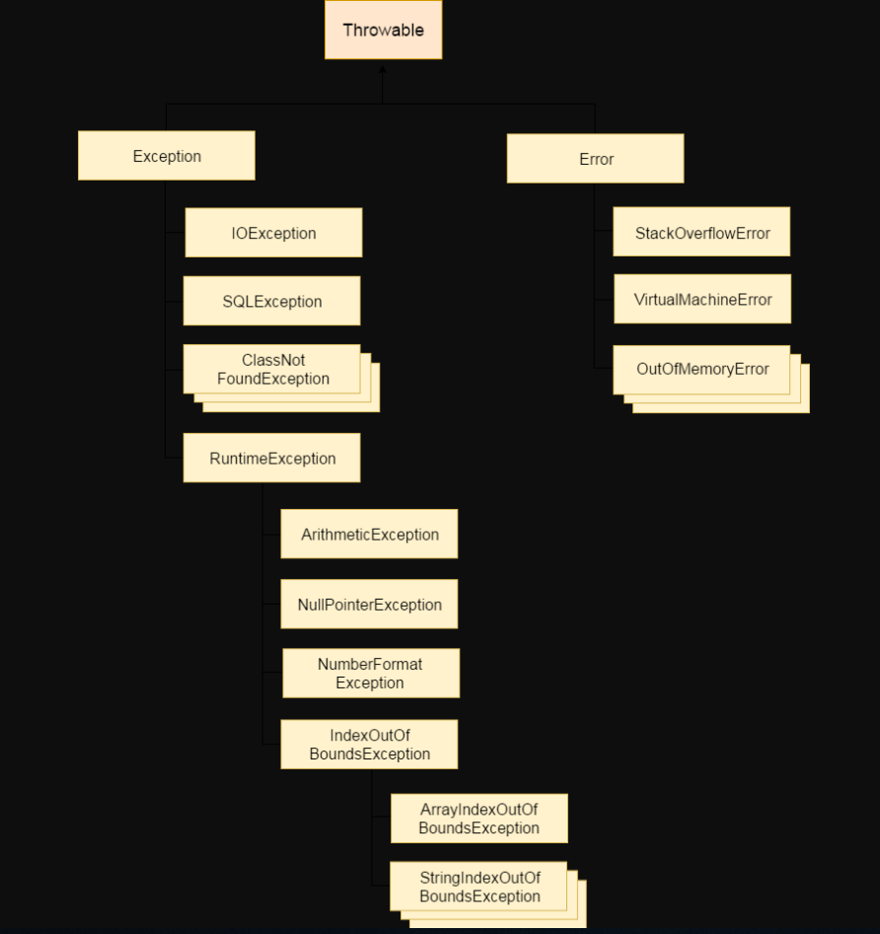
Hệ thống cấp bậc của các lớp ngoại lệ trong Java

Slide 4
1. Checked Exception
Các lớp extends từ lớp Throwable ngoại trừ RuntimeException và Error được gọi là checked exception, ví dụ như Exception, SQLException vv. Các checked exception được kiểm tra tại compile-time.

Slide 5
2. Unchecked Exception
Các lớp extends từ RuntimeException được gọi là unchecked exception, ví dụ: ArithmeticException, NullPointerException, ArrayIndexOutOfBoundsException,... Các ngoại lệ unchecked không được kiểm tra tại compile-time mà chúng được kiểm tra tại runtime.

Slide 6
3. Error
Error là lỗi không thể xử lý ( cứu chữa ) được, ví dụ: OutOfMemoryError, VirtualMachineError, AssertionError, vv

Slide 7
Xử lý ngoại lệ
Có 5 từ khóa được sử dụng để xử lý ngoại lệ trong java, đó là:
try
catch
finally
throw
throws

Slide 8
Generic
Thuật ngữ “Generics” nghĩa là tham số hóa kiểu dữ liệu
Tham số hóa kiểu dữ liệu rất quan trọng vì nó cho phép chúng ta tạo ra và sử dụng một class, interface, method với nhiều kiểu dữ liệu khác nhau.
Một lớp có thể tham chiếu bất kỳ kiểu đối tượng nào được gọi là lớp generic.

Slide 9
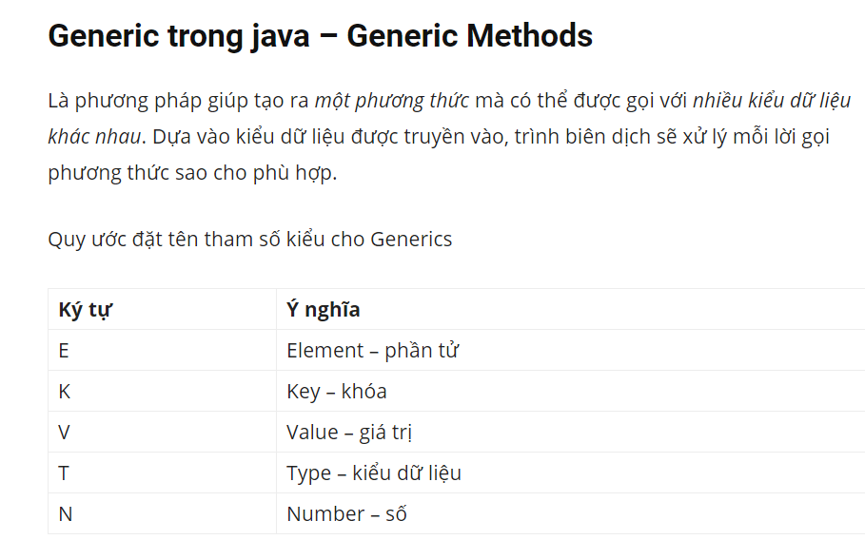

Slide 10
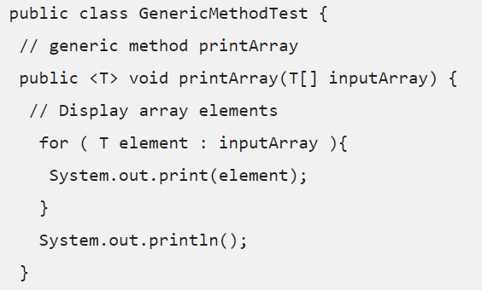
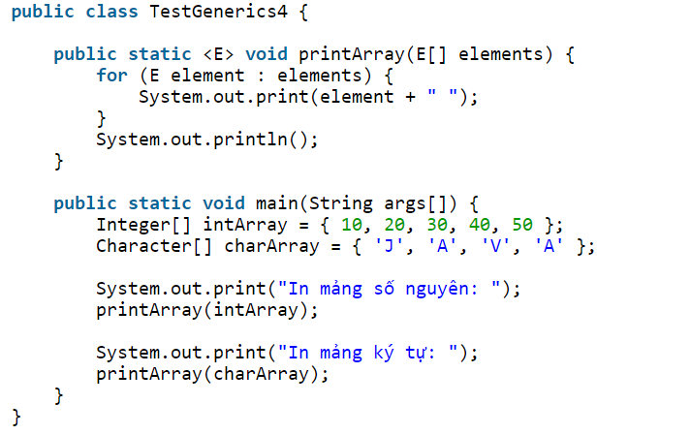
Ví dụ :

Slide 11
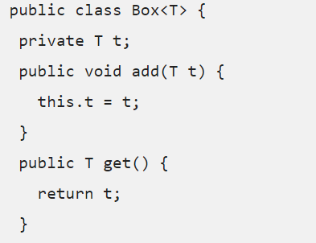
Generic Classes
Giống như phương thức dạng generic, trong trường hợp có nhiều tham số thì mỗi tham số được phân cách bởi dấu phẩy.

Slide 12
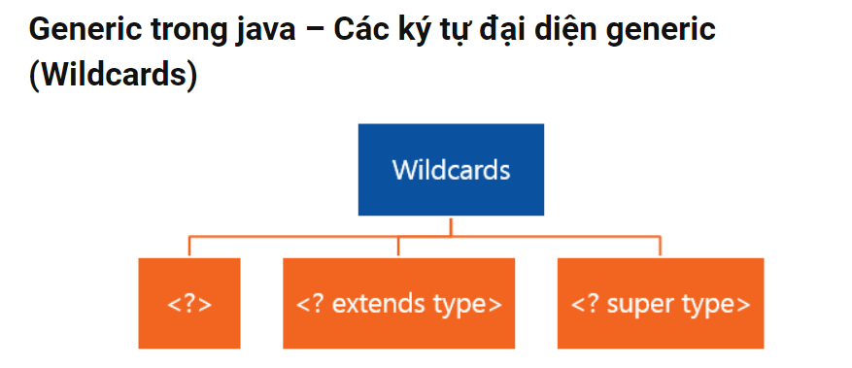

Slide 13
Ký tự đại diện <?>
Ký tự ? (dấu chấm hỏi) tượng trưng cho phần tử ký tự đại diện. Nó có nghĩa là bất kỳ loại nào
Ký tự đại diện <? Extends Number> nó có nghĩa là bất kỳ lớp con của Number ví dụ như Integer, Float, Double..(String sẽ báo lỗi)
Ký tự đại diện <? Super Number> nó có nghĩa là bất kỳ lớp cha của Number

Slide 14
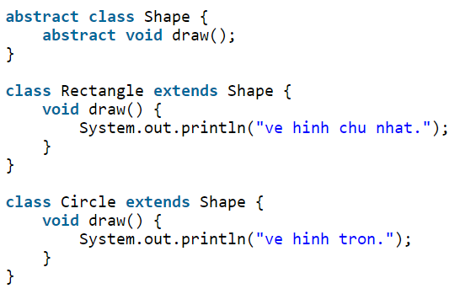
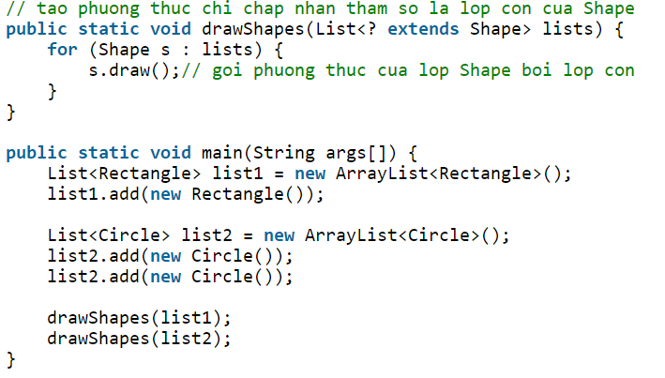

Slide 15
Ưu điểm
Kiểm tra lúc biên dịch: nó kiểu tra lỗi khi biên dịch nên sẽ không bị lỗi lúc runtime.
Không cần phải ép kiểu
Kiểu đối tượng an toàn: Chúng ta chỉ có thể lưu một kiểu đối tượng duy nhất trong generics. Nó không cho phép lưu trữ 2 đối tượng có kiểu khác nhau.

